Slide 1


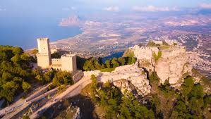

DRAMSKE TEHNIKE: RAZVOJ SAMOIZRAŽAVANJA, KOMUNIKACIJE I DRUŠTVENIH VJEŠTINA
Erasmus tečaj u organizaciji EUROPASS TEACHER ACADEMY
Talijanska Republika, Trapani,
13.10.2025. – 18.10.2025.

Slide 2
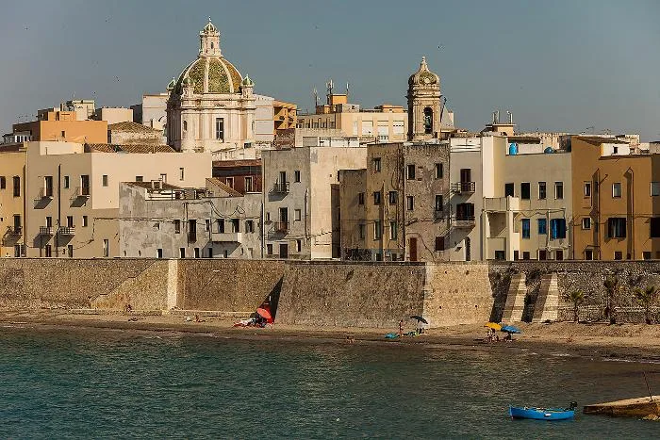
HUMANISTIČKI PRISTUP OBRAZOVANJU
Temelji se na idejama humanističke psihologije 50-ih i 60-ih godina prošlog stoljeća
ABRAHAM MOSLOW, američki psiholog (1908. - 1970.), Motivacija i ličnost
svi imamo biološki zasnovanu unutrašnju prirodu koja je određenim dijelom jedinstvena, a drugim univerzalna;
čovjekova koji živi u skladu sa svojom prirodom je u biti dobar;
pojava destrukcije, sadizma, zlobe i drugih negativnih reakcija posljedica su frustracija zbog nezadovoljenja intrinzičnih potreba čovjekove prirode;
čovjekova unutrašnja priroda nije tako snažna kao instinkt kod životinja, moguće ju je poremetiti pogrešnim stavovima, kulturnim pritiscima;

Slide 3
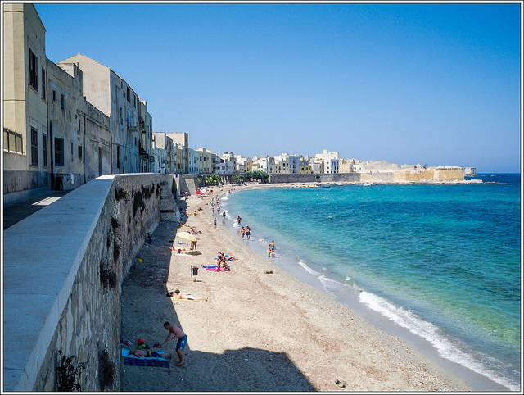
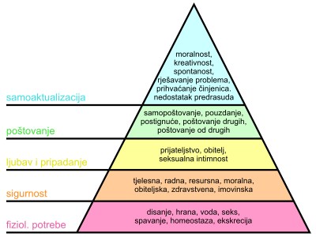
ona uvijek teži SAMOAKTUALIZACIJI - ostvarivanje svih čovjekovih potencijala, otkriće osobnog identiteta;
ZDRAV čovjek- motiviran razviti i aktualizirati svoje potpune potencijale i mogućnosti.
Ističe i važnost VRIJEDNOSTI kao što su istina ljepota dobrota i pravda na putu ka samoaktualizaciji i zdravom čovjeku.

Slide 4
CARL ROGERS, američki psiholog (1902. – 1987.)
čovjek ima dovoljno unutarnjih kapaciteta za razvoj svojih potencijala;
taj put je proces, a ne stanje, nije za malodušne, zahtijeva hrabrost;
važnu ulogu na tom putu ima ODGOJ koji dovodi do promjene ličnosti.
SUŠTINSKO UČENJE:
SAMO-INICIRANO
SUŠTINSKO
SAMO-EVOLUIRANO
SMISLENO

Slide 5
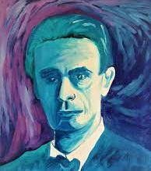
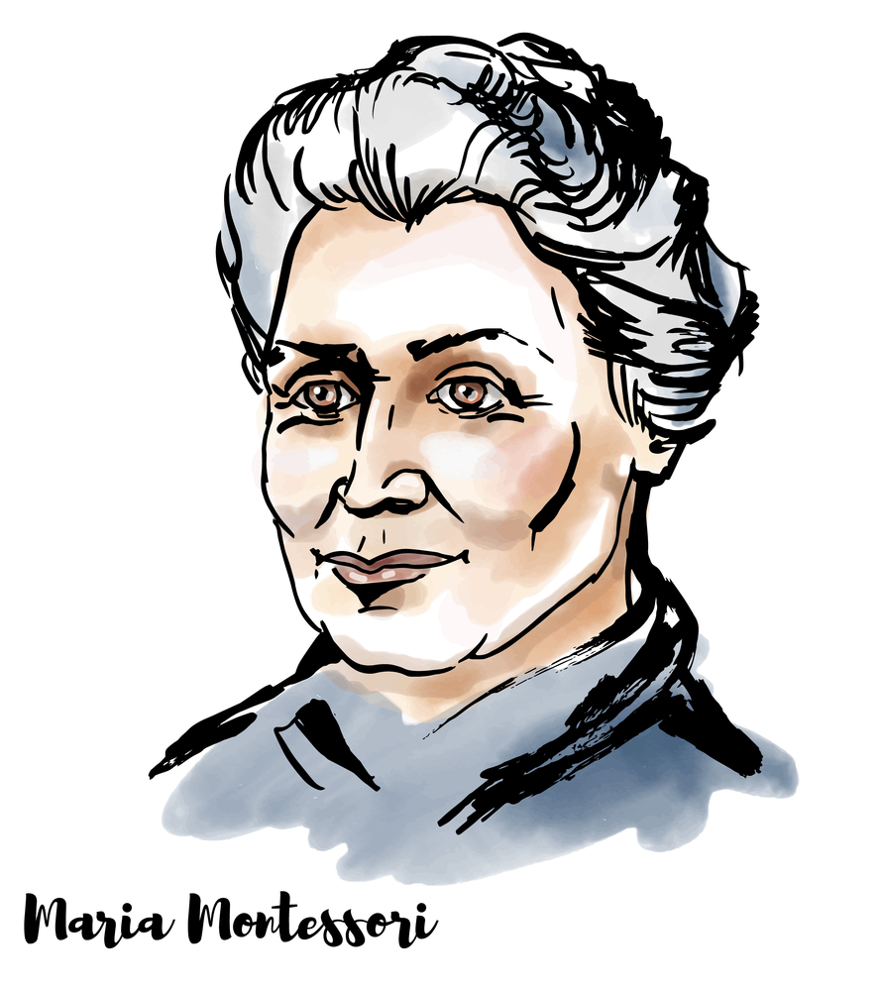
ODJECI HUMANISTIČKE TEORIJE U HRVATSKOJ PEDAGOGIJI I ŠIRE
Začetnici su Ladislav Bognar i Milan Matijević:
-treba voditi računa o svim djetetovim potrebama (egzistencijalne, socijalne i samoaktualizirajuće koje čine najvišu razinu);
- odgoj usmjeren ka učeniku (Montessori, Steiner i Freinet),
- uloga učitelja je dogovor, realizacija i evaluacija,
- učenici su uključeni u procese,
- važna suradnja učenik-učitelj-roditelj

Slide 6
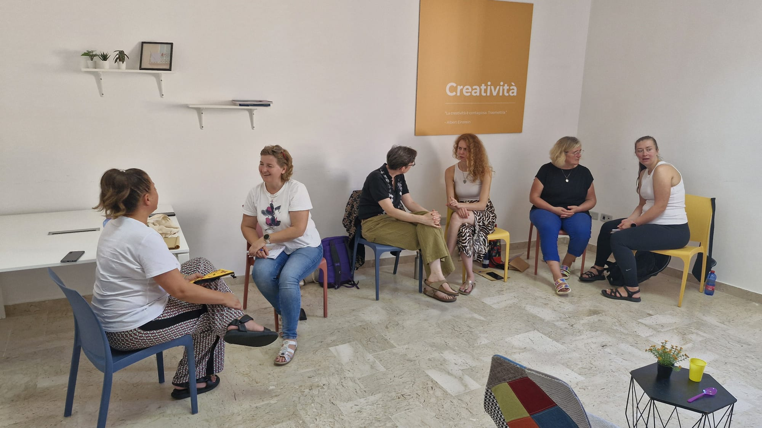
DRAMSKA AKTIVNOST pomaže sudionicima:
izraziti i razvijati svoje osjećaje, sklonosti, sposobnosti i stavove;
razvijati govorne i izražajne sposobnosti i vještine;
razvijati motoričke sposobnost i „govor tijela“;
stjecati i razvijati društvenu svijest, samokritičnost, odgovornost, snošljivost;
razvijati humana moralna uvjerenja;
stjecati sigurnost i samopouzdanje;
razumijevati međuljudske odnose i ponašanje;
učiti surađivati, cijeniti sebe i druge te tako steći priznanje drugih.

Slide 7

Što učitelj treba imati na umu?
Da bi dramski odgoj bio učinkovit učenici se trebaju osjećati ugodno, a ne kontrolirano i procjenjivano. Oni imaju pravo na grešku i greške treba što manje i s puno obzira ispravljati. Trebaju se osjećati da su svi jednako važni i da zajedno uče upoznavajući jedni druge i jezik koji nije prijetnja, nego izazov. (Sandy King)
Uspješno će razvijati svoje jezične kompetencije koristeći glavu, ruke (cijelo tijelo) i srce.

Slide 8
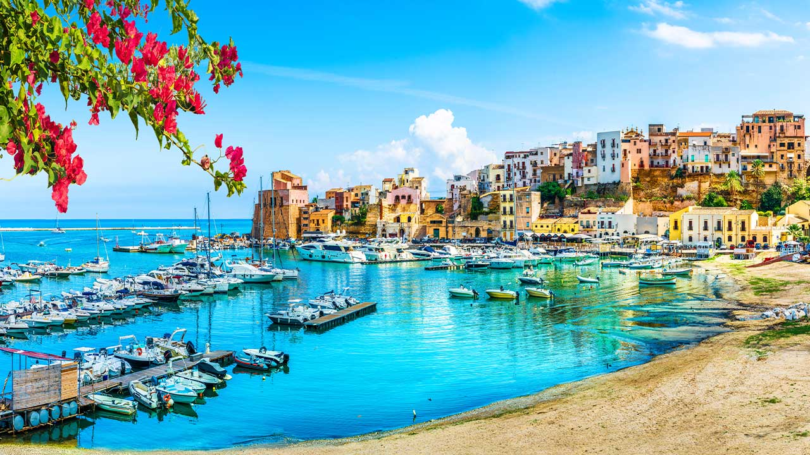
Korisna literatura:
Francis Alÿs:
Brown, Stuart; The power of play
https://nifplay.org/wp-content/uploads/2024/02/Power_of_Play-National_Institute_for_Play_Research_Report_Final.pdf

Slide 9

Hvala na pažnji!

